Slide 1
Gestión de Tarjetas Universitarias
Ingeniería de Sistemas y Servicios Telemáticos
Manuel Martínez Arizmendi
Gonzalo Pérez-Tome Estévez
Enrique Ruiz García
Brian Saúl Vázquez Vargas
Manuel Toro Legaz
Jorge Ulloa Núñez

Slide 2
Introducción al caso de estudio

Slide 3
Encuadre del caso de uso
¿Quién lo quiere?
¿Qué quiere?
¿Qué uso le van a dar?
¿Requisitos mínimos?

Slide 4







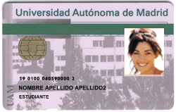

Gestión de tarjetas universitarias

Slide 5
Metodología Scrum

Slide 6
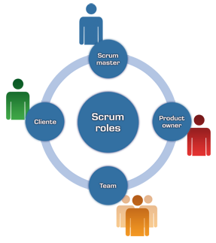
Roles de la metodología
Manuel Toro
Juan Carlos Dueñas
Enrique Ruiz
Brian Saúl Vázquez
Gonzalo Pérez-Tomé
Jorge Ulloa
Manuel Martínez

Slide 7
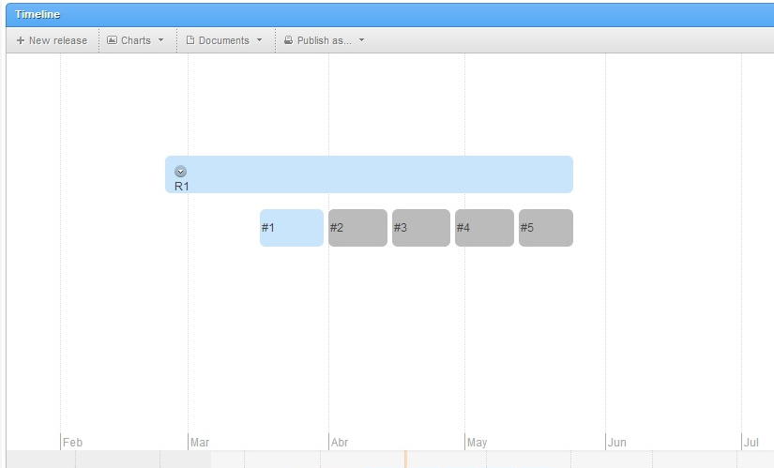
Línea temporal del proyecto

Slide 8
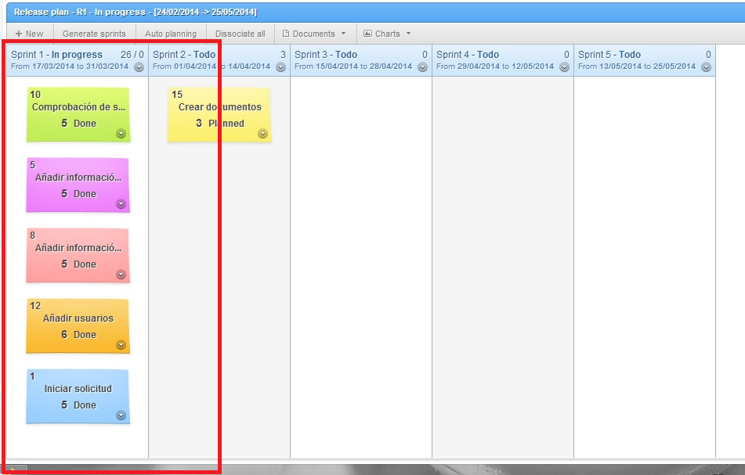
Línea temporal del proyecto

Slide 9
Casos de uso

Slide 10
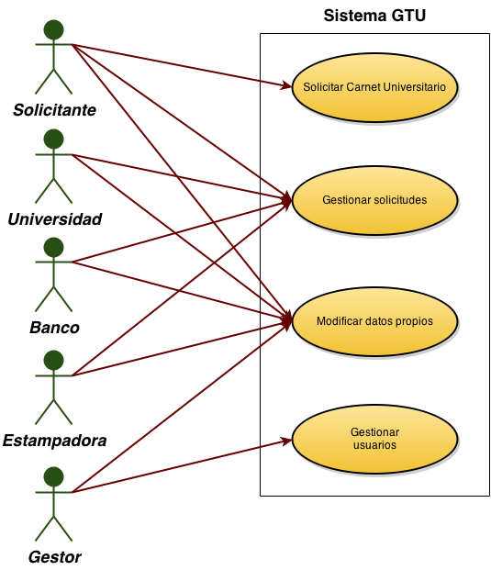

Slide 11
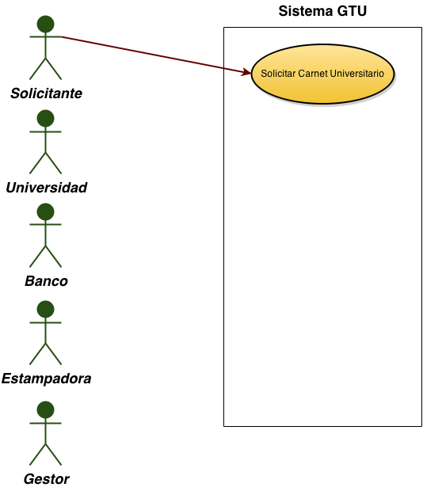
Solicitar Carnet Universitario

Slide 12
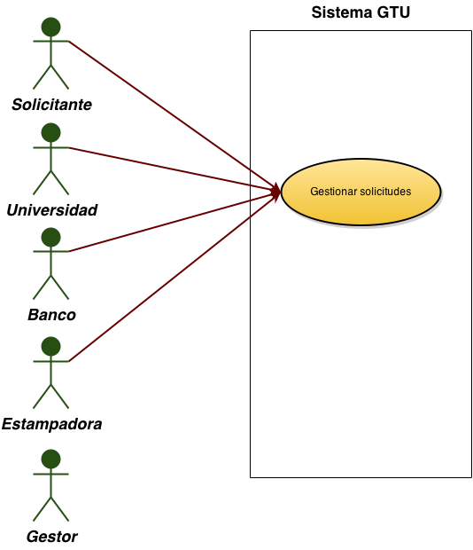
Gestionar solicitudes

Slide 13
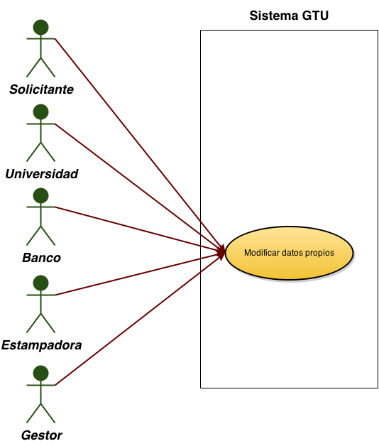
Modificar datos propios

Slide 14
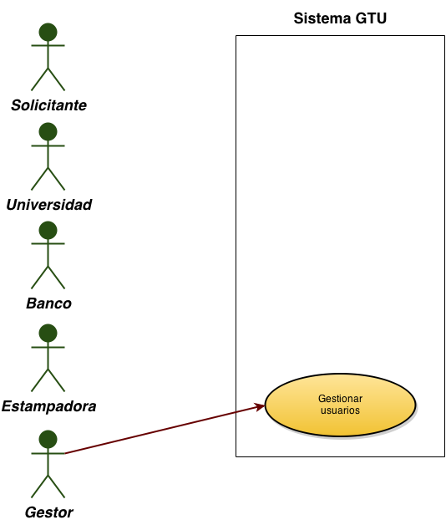
Gestionar usuarios

Slide 15
Tecnologías utilizadas

Slide 16




Slide 17
Diagrama de dominio

Slide 18
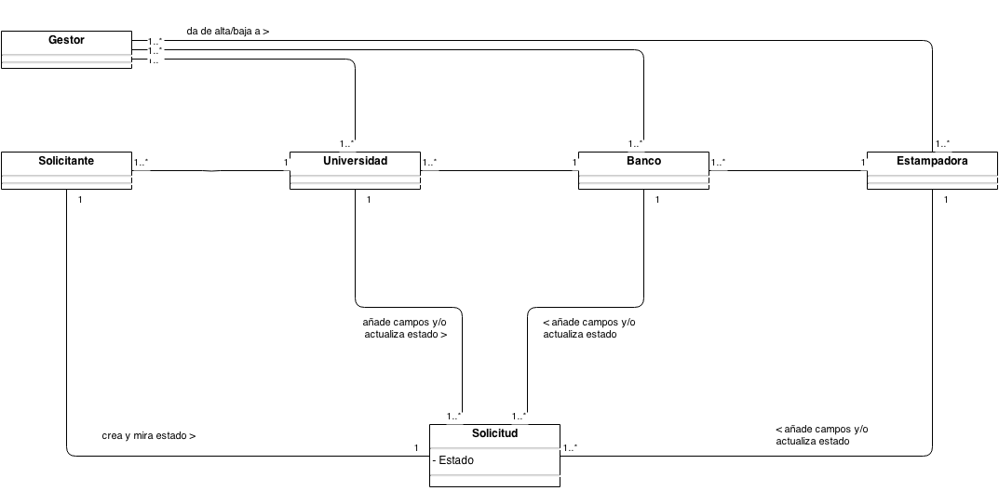

Slide 19
Diagrama de secuencia

Slide 20
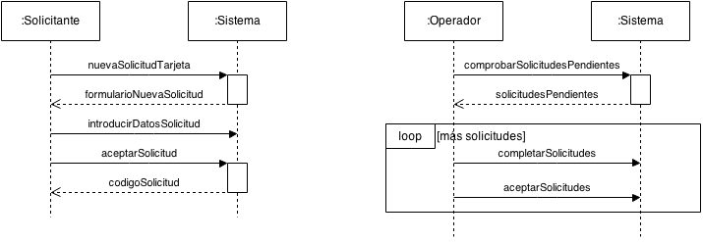

Slide 21
Modelo de datos

Slide 22
Diagrama de dominio

Slide 23
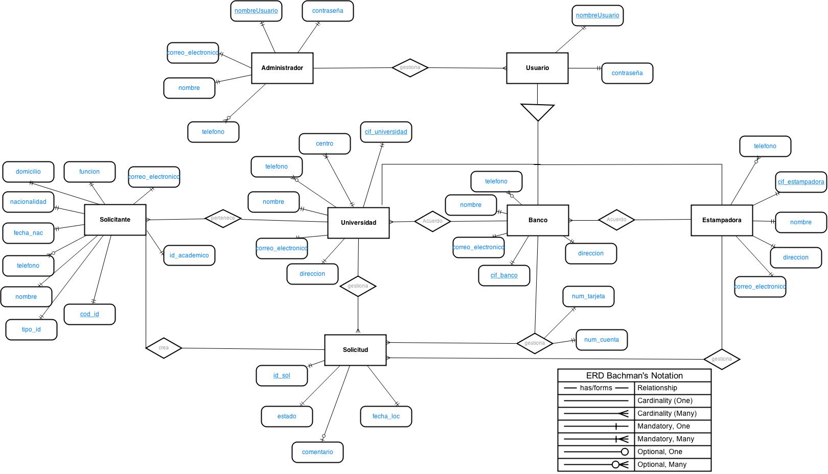

Slide 24
Peticiones HTTP

Slide 25
Diagrama de secuencia

Slide 26
FiltroSeguridad
a) GET /solicitud?tipo:
haySesion = False => Vista ‘login’
b) GET /usuario?IDusuario:
haySesion = False => Vista ‘login’
Sesion.usuario.rol != ADMIN => 403 Forbidden
c) POST /usuario:
haySesion = False => Vista ‘login’
Sesion.usuario.rol != ADMIN => 403 Forbidden
d) PUT /solicitud:
haySesion = False => Vista ‘login’
e) DELETE /solicitud:
haySesion = False => Vista ‘login’
f) DELETE /usuario
haySesion = False => Vista ‘login’
Sesion.usuario.rol != ADMIN => 403 Forbidden

Slide 27
ServletLogin
a) GET /login => Vista ‘login’
b) GET /logout => Sesion.invalidar => Vista ‘login’
c) POST /login => Verifica atributos en el modelo =>
a. Vista 'No_existe_usuario.xhtml'
b. Crea sesión (sobreescribe si hubiese ya otra) => Vista siguiente.

Slide 28
ServletSolicitud (I)
a) GET /solicitud?[IDLocalizador|tipo]
a. query IDLocalizador:
Modelo.getSolicitud(IDLocalizador) .getEstado =>
Vista ‘estado_solicitud’
b. query tipo=
i. enviar =>
Modelo.getSolicitdes(estado NOT expedido) + Sesion.Usuario.rol =>
Vista ‘solicitudes_para_enviar’.
ii. validar =>
Modelo.getSolicitdes(estado expedido) +
Sesion.Usuario.rol =>
Vista ‘solicitudes_para_validar’.

Slide 29
ServletSolicitud (II)
b) POST /solicitud:
Modelo.nuevaSolicitud(Solicitud) => Vista siguiente.
c) PUT /solicitud:
Sesión.Usuario.Rol + request.getParameter(“accion”) => Modelo.cambiarEstadoSolicitud => Vista siguiente.
d) DELETE /solicitud:
Sesión.Usuario.Rol + request.getParameter(“comentario”) => Modelo.cambiarEstadoSolicitud + Modelo.cambiarComentarioSolicitud => Vista siguiente.

Slide 30
ServletUsuario
a) GET /usuario?IDusuario:
Modelo.getUsuario(IDusuario) =>
Vista ‘informacion_usuario’
b) POST /usuario:
Modelo.nuevoUsuario(Usuario) =>
Vista siguiente.
c) DELETE /usuario:
Modelo.eliminarUsuario(Usuario) =>
Vista siguiente.

Slide 31
Diagrama de componentes

Slide 32
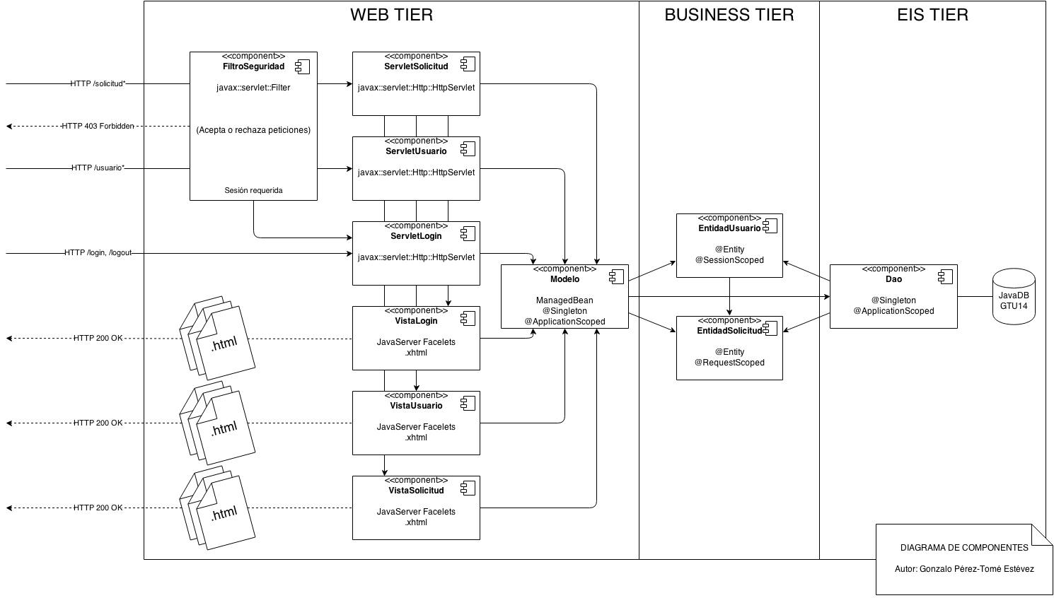

Slide 33
Resultados de las iteraciones

Slide 34
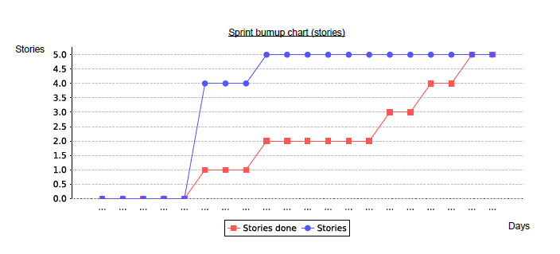
Gráficas de trabajo

Slide 35
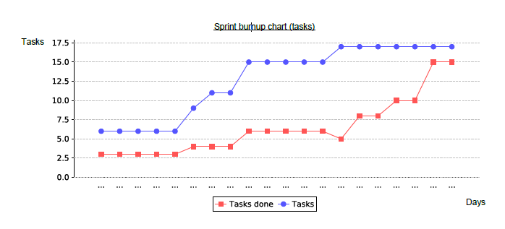
Gráficas de trabajo

